Slide 1
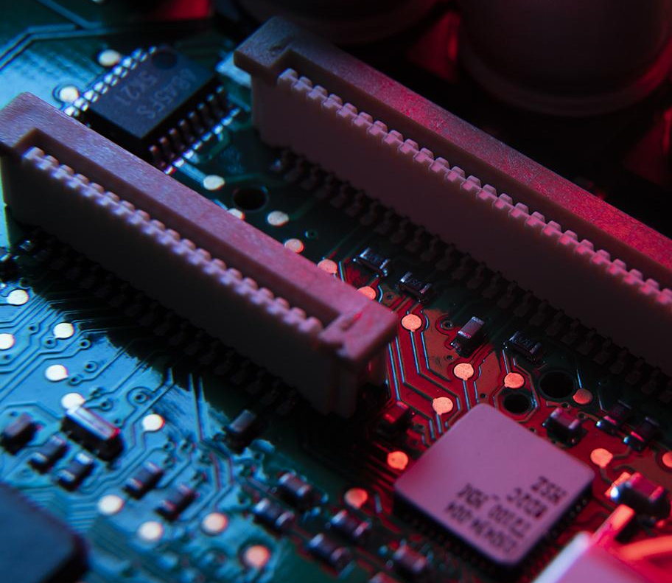
Thermomètre intelligent
Encadre par:
Mr. Yaden
Presente par:
Sadik Omar
Hadria Nada

Slide 2
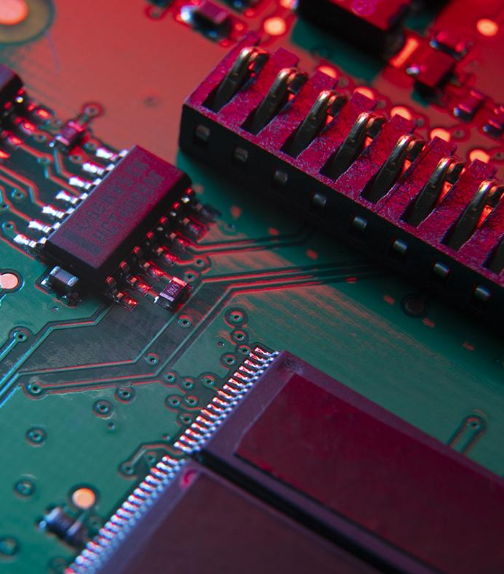
Table of contents
01
02
03
04
Introduction
Généralités sur les composants
Réalisation du thermomètre numérique
Conclusion

Slide 3
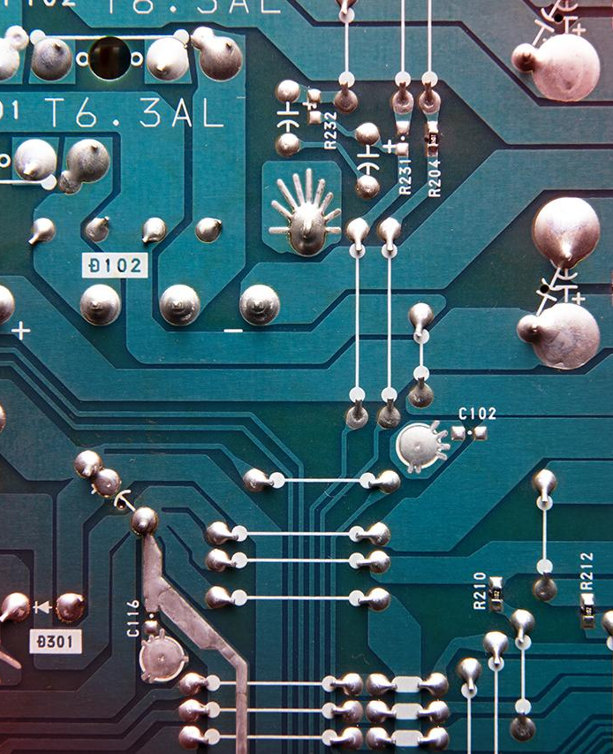
01
Introduction

Slide 4
Introduction
Dans le cadre de notre formation, nous devons réaliser un mini-projet intitulé "thermomètre intelligent" afin d'approfondir nos connaissances en électronique.
Aujourd'hui, les grandes usines opèrent avec d'énormes machines de production, ce qui rend essentiel de surveiller la température de ces équipements. En effet, cela permet de prendre des décisions éclairées concernant l'arrêt des machines ou la détection de problèmes de température.
Pour cette étude, nous commencerons par présenter une vue d'ensemble du projet, y compris un cahier des charges détaillé. Ensuite, nous procéderons à une étude théorique et fournirons des synthèses des résultats. Enfin, nous simulerons le projet à l'aide d'un outil informatique appelé Proteus.

Slide 5
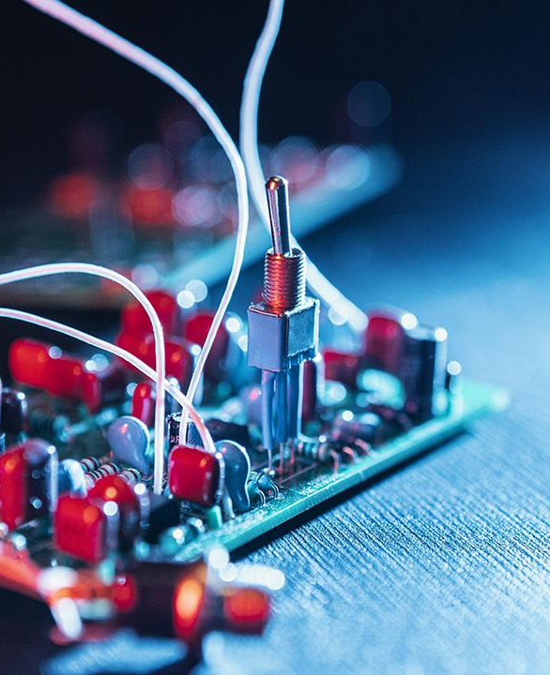
02
Généralités sur les composants

Slide 6
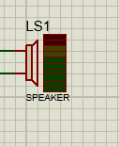
Un haut-parleur, ou "speaker", est un dispositif électroacoustique qui convertit un signal électrique en vibrations sonores audibles. Il est utilisé pour reproduire des sons dans diverses applications telles que les systèmes audio domestiques, les équipements de sonorisation professionnelle, les téléphones portables, les ordinateurs, etc. Les haut-parleurs varient en taille, en puissance et en qualité sonore en fonction de leur conception et de leur utilisation prévue.

Slide 7
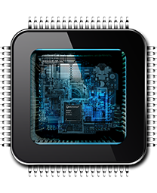
Le microprocesseur 8086 est un processeur 16 bits introduit par Intel en 1978. Il dispose de registres généraux, segmentés et de pointeur pour gérer la mémoire. Fonctionnant à une fréquence d'horloge de 4,77 MHz à 10 MHz, il utilise une architecture segmentée pour étendre l'espace d'adressage. L'8086 a servi de base à l'architecture x86, largement utilisée dans les ordinateurs personnels.

Slide 8
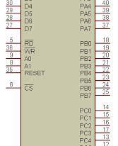
L'interface parallèle 8255, également connue sous le nom de PPI (Programmable Peripheral Interface), est un circuit intégré qui permet de gérer les entrées et sorties parallèles. Elle comporte trois ports (A, B et C) configurables individuellement pour des opérations d'entrée ou de sortie. Elle est utilisée pour interfacer des périphériques tels que des écrans, des claviers ou d'autres composants avec un microprocesseur, facilitant ainsi la communication et le contrôle des appareils.

Slide 9
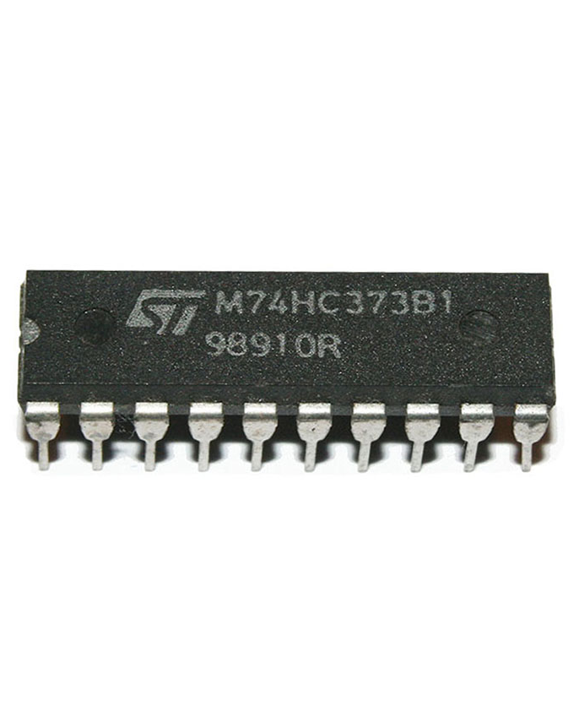
Le 74HC373 est un registre latch 8 bits conçu pour stocker des données et les transférer de l'entrée à la sortie. Il est contrôlé par un signal de commande (latch enable) qui, lorsqu'il est actif, capture et stocke les données présentes à l'entrée. Les données sont ensuite disponibles à la sortie jusqu'à la prochaine activation du signal de commande. Il est couramment utilisé pour interfacer des données entre un microprocesseur et d'autres périphériques, permettant ainsi de contrôler des circuits ou d'afficher des informations.

Slide 10
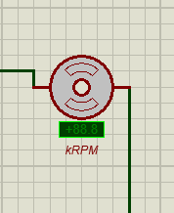

Slide 11
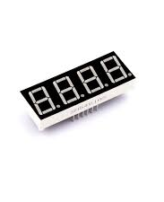
Un affichage à 7 segments 4 chiffres est un dispositif d'affichage numérique qui utilise des segments lumineux pour afficher les chiffres de 0 à 9. Il se compose de quatre chiffres, chacun constitué de sept segments individuels plus un point décimal. Les segments peuvent être allumés ou éteints de manière sélective pour former les chiffres. Il est couramment utilisé pour afficher des informations numériques dans des appareils électroniques tels que des montres, des calculatrices et des appareils de mesure.

Slide 12
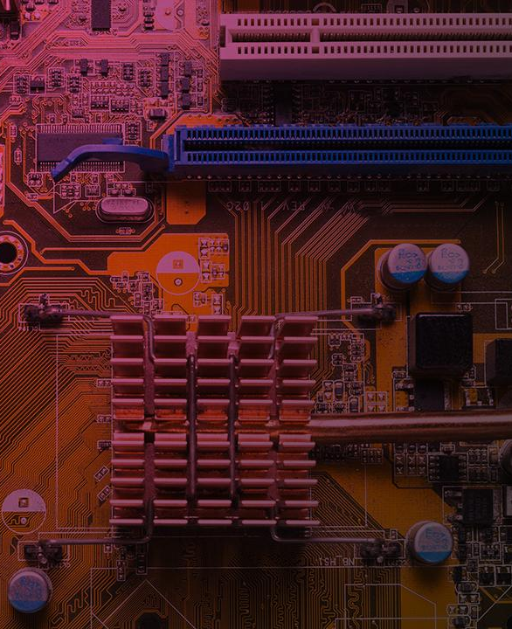
03
Réalisation du thermomètre numérique

Slide 13
Pour le fonctionnement du système, il y a quatre valeurs de température prédéfinies : 60°C, 40°C, 30°C et 0°C. Lorsque la température atteint 60°C, elle est critique. À ce moment, une LED rouge s'allume, un haut-parleur émet un son d'urgence et un ventilateur se met en marche pour refroidir le système. À 40°C, une LED orange s'allume pour indiquer que la température est élevée mais non critique. Le ventilateur continue de fonctionner pour refroidir le système. À 30°C, la LED verte s'allume pour indiquer que la température est dans la plage de fonctionnement normale. À 0°C, aucun LED n'est allumée, car le système n'est pas en mode de fonctionnement. Vous trouverez des photos de simulation dans la diapositive suivante, grâce à Proteus.

Slide 14
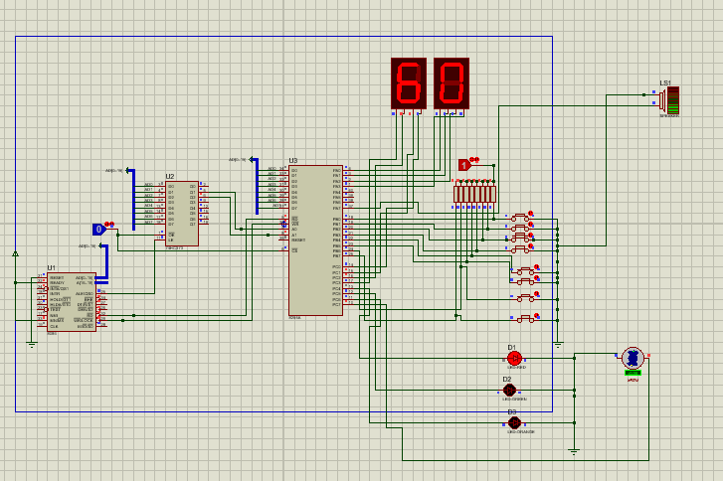

Slide 15
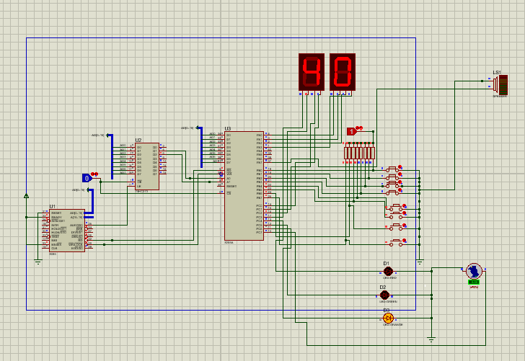

Slide 16
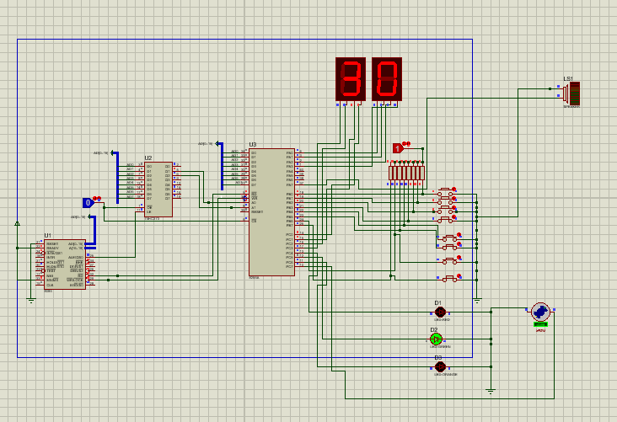

Slide 17
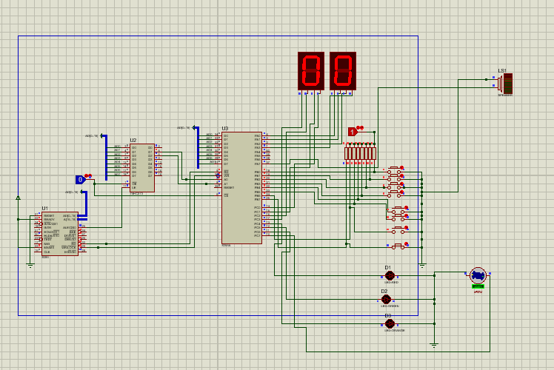

Slide 18
04
Conclusion

Slide 19
Conclusion
En conclusion, ce projet a exploré la conception et la réalisation de thermomètres électroniques, en combinant une étude théorique et une application pratique. Nous avons découvert que la mesure de température repose sur l'observation de variations de tension, avec une utilisation répandue des degrés Celsius.
Le projet a intégré le capteur de température LM35, le microprocesseur 8086 pour traiter les données et la communication, ainsi qu'un écran LCD pour afficher les résultats. Nous avons respecté le cahier des charges et obtenu de bons résultats de mesure.
En fin de compte, nous avons réussi à concevoir et réaliser un thermomètre électronique fonctionnel, illustrant le fonctionnement d'un système automatisé en temps réel.

Slide 20
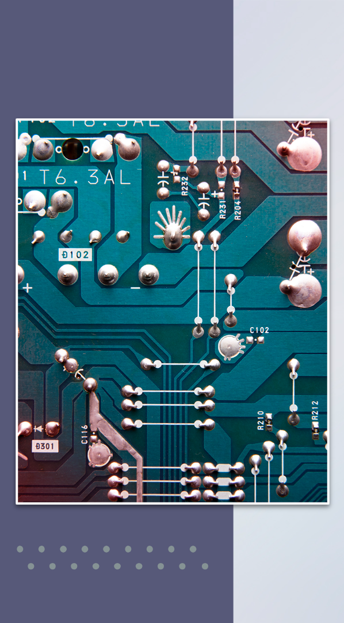
Merci pour votre attention

